Slide 1
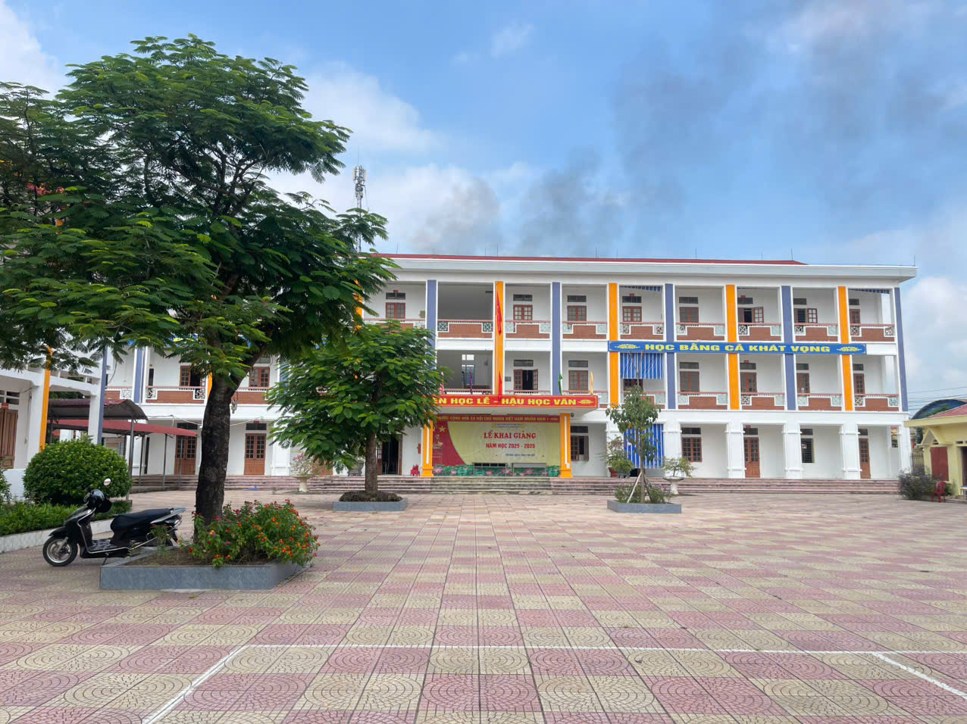

UỶ BAN NHÂN DÂN XÃ NAM SÁCH
TRƯỜNG THCS NAM HỒNG
NĂM HỌC: 2025-2026
CHÀO MỪNG CÁC THẦY CÔ GIÁO VÀ CÁC EM ĐẾN THAM DỰ TIẾT HỌC
NGỮ VĂN 8- LỚP 8C.

Slide 2





Khởi Động

Slide 3
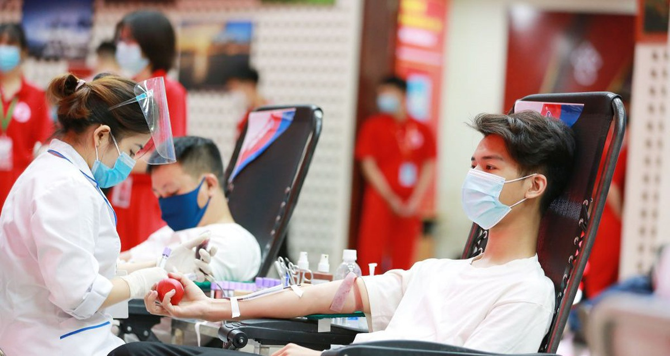
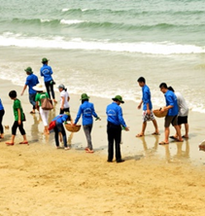
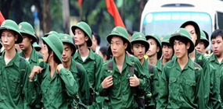

QUAN SÁT TRANH & TRẢ LỜI CÂU HỎI
1) Mỗi bức tranh gợi ra những vấn đề gì trong đời sống của chúng ta?

Slide 4
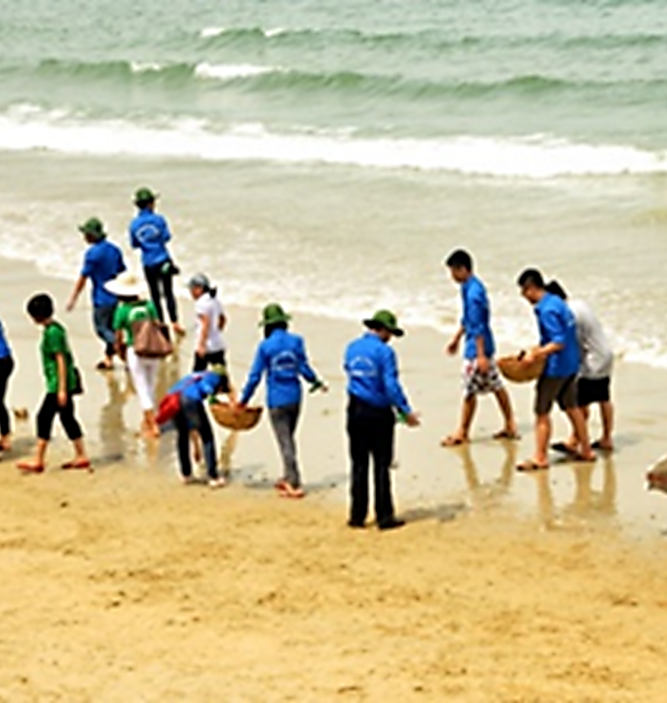




2) Ngoài những hoạt động được thể hiện ở trong những bức tranh trên, em hãy kể thêm một số hoạt động của em và mọi người trong cuộc sống gắn liền với hoạt động của cộng đồng và đất nước?
1/ Ba bức tranh đều nói đến những hoạt động của con người đối với cộng đồng và đất nước như: thanh niên tình nguyện dọn sạch môi trường bãi biển, hiến máu nhân đạo cứu người và thanh niên tham gia nghĩa vụ quân sự bảo vệ đất nước.

Slide 5

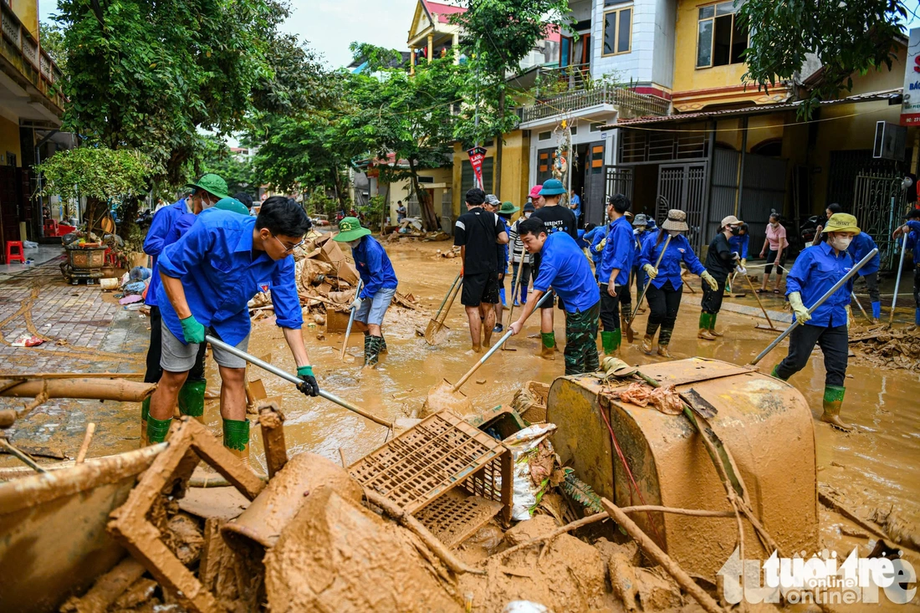
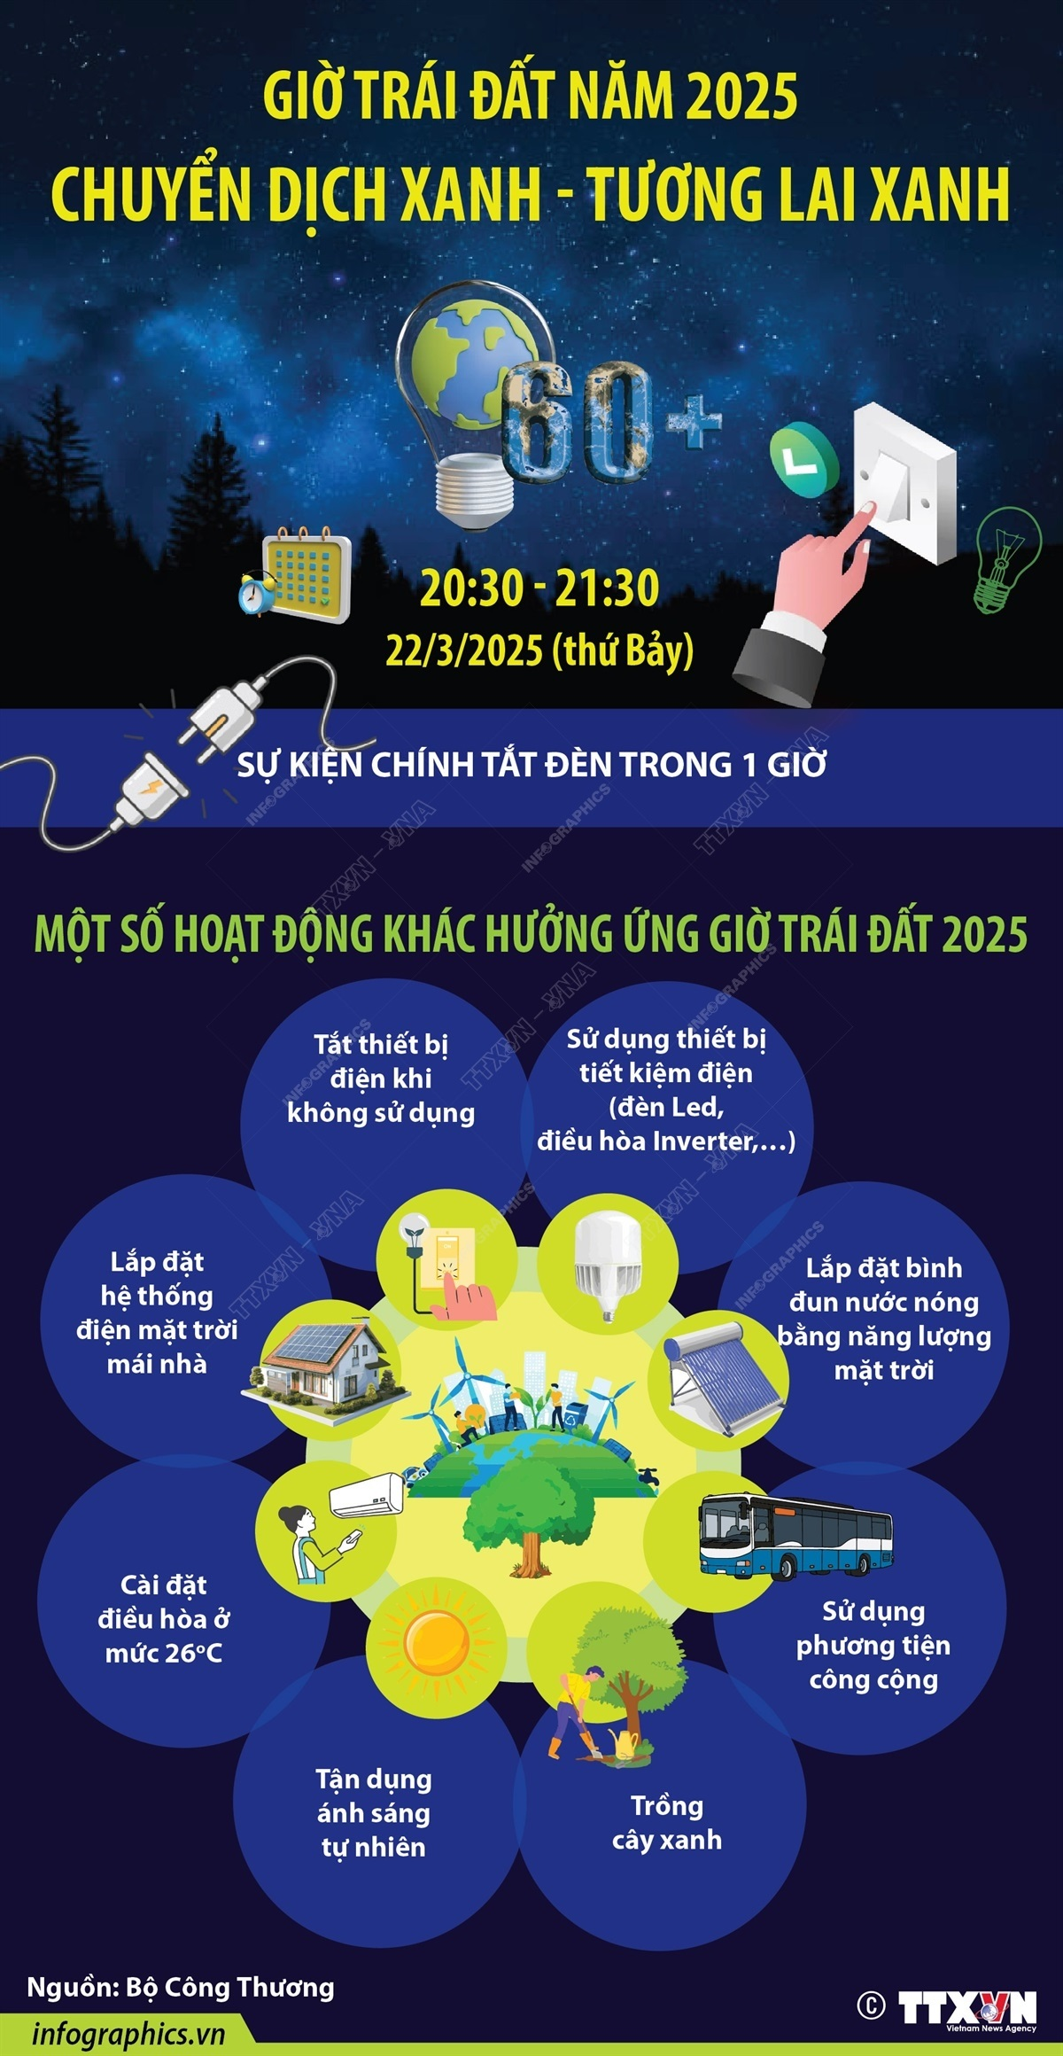
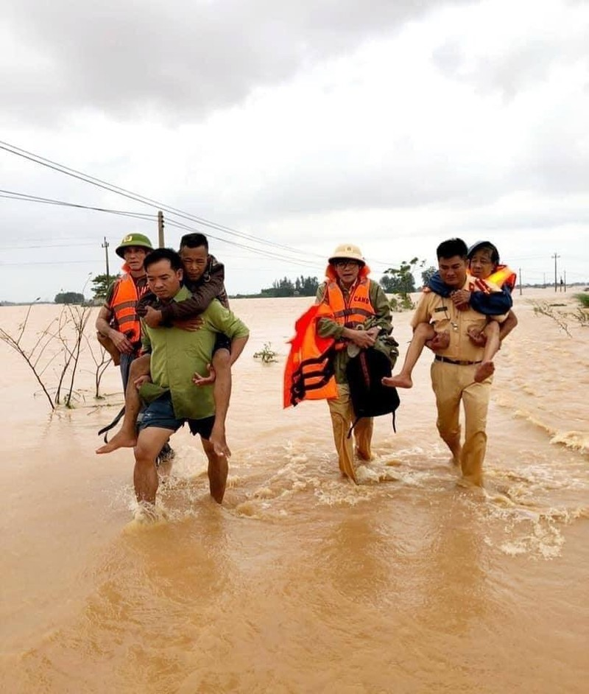
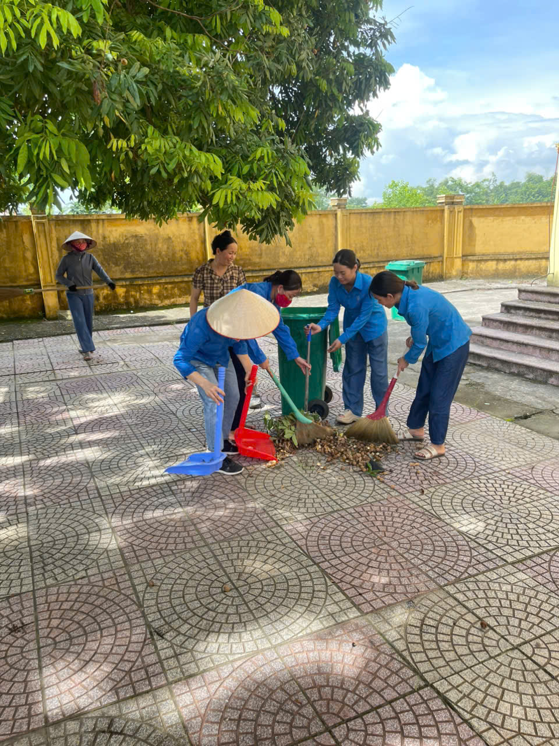

2/ Một số hoạt động khác gắn với cộng đồng và đất nước là: thực hiện hoạt động thiện nguyện giúp đỡ những người nghèo, những vùng đất chịu thiên tai; tham gia đi vào tuyến đầu chống dịch; tham gia cổ động phong trào tiết kiệm điện tiết kiệm năng lượng; tham gia các hoạt động công ích…
3/ Theo ý kiến của em chúng ta có thể sống tách biệt với cộng đồng và đất nước được hay không? Vì sao?

Slide 6
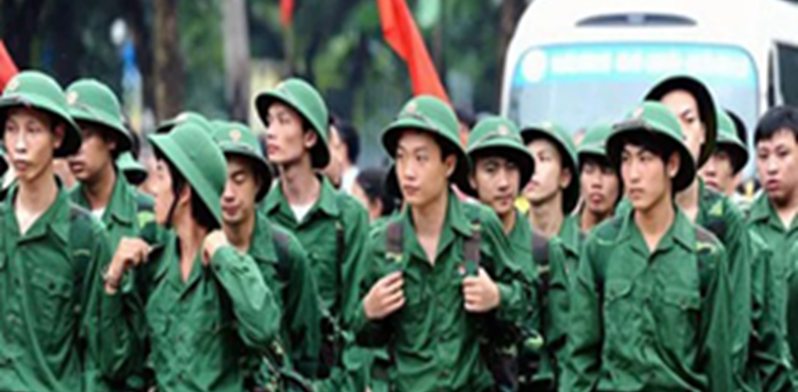
3/ Mỗi con người cần phải sống trong tổng hòa các mối quan hệ với với cộng đồng, với đất nước như thế cuộc sống mới thực sự có ý nghĩa.

Slide 7
Hình thành kiến thức

Slide 8

VIẾT BÀI VĂN NGHỊ LUẬN VỀ MỘT VẤN ĐỀ TRONG ĐỜI SỐNG
(CON NGƯỜI TRONG MỐI QUAN HỆ VỚI CỘNG ĐỒNG, ĐẤT NƯỚC)

Slide 9

VIẾT BÀI VĂN NGHỊ LUẬN VỀ MỘT VẤN ĐỀ TRONG ĐỜI SỐNG
(CON NGƯỜI TRONG MỐI QUAN HỆ VỚI CỘNG ĐỒNG, ĐẤT NƯỚC)
01
02
Tìm hiểu các yêu cầu và Phân tích bài viết tham khảo
Lập dàn ý theo các bước
03
Thực hành viết t

Slide 10

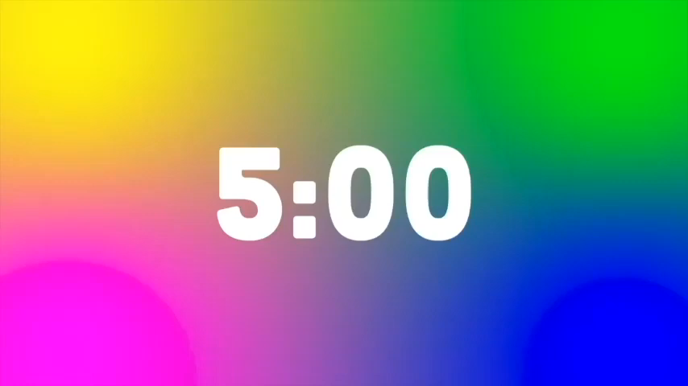
1. Tìm hiểu yêu cầu đối với bài văn nghị luận về một vấn đề trong đời sống
1) Vấn đề nào trong đời sống được nêu để bàn luận?
2) Ý kiến nào của người viết về vấn đề đời sống để thuyết phục người khác?
3) Những lí lẽ và bằng chứng nào được đưa ra để chứng tỏ vấn đề đó là phù hợp?
4) Có cần nêu ý nghĩa của vấn đề nghị luận không?
THẢO LUẬN THEO NHÓM BÀN- 1 PHÚT

Slide 11









1.
3.
Tầm quan trọng của vấn đề: Nêu được vấn đề nghị luận và giải thích để người đọc hiểu vì sao vấn đề này đáng được bàn đến.
Đối thoại với những ý kiến khác (giả định) nhằm khẳng định quan điểm của người viết.
Yêu cầu đối với bài văn nghị luận
Yêu cầu đối với bài văn nghị luận
2
4.
Trình bày rõ ý kiến về vấn đề được bàn; đưa ra được những lý lẽ thuyết phục, bằng chứng đa dạng để chứng minh ý kiến của người viết.
Nêu được ý nghĩa của vấn đề nghị luận và phương hướng hành động.

Slide 12
VIẾT BÀI VĂN NGHỊ LUẬN VỀ MỘT VẤN ĐỀ TRONG ĐỜI SỐNG
(CON NGƯỜI TRONG MỐI QUAN HỆ VỚI CỘNG ĐỒNG, ĐẤT NƯỚC)
1. Tìm hiểu yêu cầu đối với bài văn nghị luận về một vấn đề trong đời sống
2. Đọc và phân tích bài viết tham khảo
2.1. Đọc văn bản
2.2. Thảo luận

Slide 13
Phiếu học tập 01- Nhóm…….
Câu hỏi | Trả lời | Đánh giá: 100 đ
Vấn đề nào được bàn trong bài nghị luận? |  | 10
Vấn đề ấy có tầm quan trọng như thế nào? Thể hiện qua những khía cạnh cơ bản nào? |  | 20
Lí lẽ và bằng chứng nào được người viết sử dụng để khẳng định sự đúng đắn của vấn đề ? + Môn lịch sử cho ta biết những gì?(20 đ) + Hiểu biết về lịch sử có ý nghĩa gì? (10 đ) + Thực tế hiện nay có một số bạn trẻ có thái độ như thế nào đối với môn lịch sử ?(10 đ) + Nhiệm vụ của thể hệ trẻ hiện nay? (10 đ) |  | 50
Cần có hành động gì sau khi nhận thức vấn đề ? |  | 10
Kết thúc bài viết, người viết đã làm gì? |  | 10

Slide 14

Dự kiến kết quả thảo luận
Vấn đề bàn luận (Mở bài):
Tầm quan trọng của việc cần thiết phải hiểu biết về lịch sử.
Chứng minh tầm quan trọng của vấn đề (Thân bài):
Ý nghĩa của việc hiểu biết về lịch sử: Bồi đắp lòng yêu nước, ý thức trách nhiệm của HS đối với cộng đồng.

Slide 15






Bằng chứng(20 đ)
Tìm hiểu lịch sử, lật mở từng lớp trầm tích lặng lẽ để quá khứ cất lên tiếng nói đưa ta về với cội nguồn...
Giúp ta hình dung không khí oai hùng từ thuở Bà Trưng, Bà Triệu, Ngô Quyền, Lý Thường Kiệt, Trần Hưng Đạo... đánh đuổi giặc ngoại xâm...
Học lịch sử ta biết buổi bình minh của dân tộc nhà nước Văn Lang, Âu Lạc ra đời như thế nào.
Lịch sử làm sống dậy những sự kiện lớn lao giữa thế kỷ 20: chiến thắng Điện Biên Phủ và chiến dịch Hồ Chí Minh...
Nhờ lịch sử, ta mới biết dân tộc từng có thời điểm trải qua những giai đoạn tối tăm, đau thương.

Slide 16


Lí lẽ(10 đ)
Khi có ý thức sâu xa về cội nguồn, hiểu biết về quá khứ, chúng ta sẽ biết cách hành động.
Học lịch sử không chỉ cần nắm những trí thức mà còn rút ra bài học cho cuộc sống hôm nay.
Học lịch sử để nhắc nhở chúng ta phát huy truyền thống oanh liệt của cha ông, tránh những sai lầm không đáng có.

Slide 17
Mặt trái hiện nay (10 đ)
Một số bạn trẻ không quan tâm đến lịch sử dân tộc, cụ thể:
Cho rằng lịch sử là những gì thuộc về thời trước.
Nhầm lẫn các thời kỳ sự kiện nhân vật lịch sử.
Không có nhu cầu về hiểu biết quá khứ đất nước.
Lúng túng khi được hỏi về các nhân vật và sự kiện lịch sử nổi bật.

Slide 18

Nhiệm vụ (10 đ)
Phải hiểu biết lịch sử để bồi đắp lòng yêu nước.

Slide 19



Khẳng định nhận thức đúng đắn về vấn đề đưa ra và phương hướng hành động (Kết bài):
Tìm hiểu, nghiên cứu tài liệu..
Gặp gỡ các nhân chứng…

Slide 20
DÀN Ý
1. Mở bài:
- Bài viết nêu vấn đề: ….
2. Thân bài:
Chứng minh vấn đề:
- Bằng chứng: Tìm hiểu lịch sử giúp:….
- Lí lẽ: ….
- Mặt trái hiện nay: một số bạn trẻ không quan tâm đến lịch sử dân tộc, cụ thể:
- Hậu quả: ….
- Xác định nhiệm vụ của thế hệ trẻ: phải ….
3. Kết bài: Khẳng định ….

Slide 21
3.Thực hành viết theo các bước
Vấn đề: Trách nhiệm của học sinh với việc giữ gìn sự trong sáng của tiếng Việt.

Slide 22
CẢM ƠN CÁC THẦY CÔ VÀ CÁC EM!

Slide 23
3.Thực hành viết theo các bước
1. Trước khi viết
Xác định mục đích viết:
Làm rõ quan hệ giữa con người với cộng đồng, đất nước, từ đó góp phần nâng cao ý thức trách nhiệm của mỗi cá nhân đối với công việc chung.
Người đọc:
Những người quan tâm đến vấn đề trách nhiệm của cá nhân với cộng đồng, đất nước.

Slide 24
a. Lựa chọn đề tài:
Đề tài được chọn phải là vấn đề mình thực sự quan tâm và hiểu biết;
Đề tài có ý nghĩa với con người trong mối quan hệ với cộng đồng, đất nước.
VD: Học sinh với việc giữ gìn sự trong sáng của tiếng Việt.

Slide 25
b. Tìm ý:
Vấn đề đời sống được bàn luận: Trách nhiệm của học sinh với việc giữ gìn sự trong sáng của tiếng Việt.
Tầm quan trọng của vấn đề:
Tiếng việt là ngôn ngữ của một dân tộc nên cần được gìn giữ, trân trọng.
Tiếng việt thể hiện bản sắc của dân tộc đó nên cần được gìn giữ, trân trọng.

Slide 26
Những lí lẽ và bằng chứng cho thấy cần giữ gìn sự trong sáng của tiếng Việt.
Lí lẽ
Mỗi quốc gia đều có tiếng nói riêng để tạo nên nét văn hóa độc đáo riêng.
Cha ông ta đã hi sinh để bảo vệ sự tự do của ngôn ngữ Tiếng việt.
Tiếng việt đã được tồn tại qua chiều dài lịch sử dựng nước và giữ nước, vì thế cần trân trọng.

Slide 27
Những lí lẽ và bằng chứng cho thấy cần giữ gìn sự trong sáng của tiếng Việt.
Bằng chứng
Mỗi khi được nói Tiếng việt, chúng ta đầy tự tin và tự hào.
Bên cạnh sử dụng tiếng Anh quảng bá đất nước thì ta vẫn dùng Tiếng việt để tạo nét riêng.
Nhiều tác phẩm văn học bằng Tiếng việt trở thành chuẩn mực văn chương.

Slide 28
Thực tế
Một số bạn trẻ vẫn chưa trải nghiệm quý Tiếng việt
Lạm dụng tiếng nước ngoài
Sử dụng Tiếng việt lệch chuẩn

Slide 29
Nhận thức, hành động
Làm giàu Tiếng việt một cách phù hợp.
Vận dụng Tiếng việt để giao tiếp hiệu quả.
Có ý thức sử dụng Tiếng việt đúng, trong sáng.
HS hãy có ý thức trân trọng tiếng nói đất nước mình.

Slide 30
c. Lập dàn ý:
Mở bài: nêu vấn đề: Trách nhiệm của học sinh với việc giữ gìn sự trong sáng của tiếng Việt.
Thân bài:
Khẳng định: Tiếng việt là ngôn ngữ của một dân tộc nên cần được gìn giữ, trân trọng. Tiếng việt thể hiện bản sắc của dân tộc đó nên cần được gìn giữ, trân trọng.
Kết bài: Những nhận thức và hành động người đọc cần hướng tới

Slide 31
2. Viết bài
Lưu ý:
Triển khai đầy đủ các ý trong dàn bài.
Sử dụng lý lẽ, bằng chứng phù hợp, thuyết phục.
Giữa các câu trong đoạn, giữa các đoạn trong bài cần có sự liên kết chặt chẽ.

Slide 32

3. Trả bài và chỉnh sửa bài viết
Nội dung rà soát | Hướng dẫn chỉnh sửa
Đã đúng cấu trúc và nội dung của dàn ý đưa ra hay chưa | Nếu bài viết chưa đảm bảo thì điều chỉnh.
Vấn đề đưa ra đã được bàn luận cụ thể, rõ ràng chưa? | Nếu chưa rõ ràng thì bổ sung cho đạt yêu cầu.
Các luận điểm ở mỗi đoạn đã hợp lí chưa? Lí lẽ, bằng chứng đã thuyết phục chưa? | Nếu bài viết chưa đảm bảo thì bổ sung cho đầy đủ, thuyết phục.

Slide 33
Vận dụng

Slide 34

Nhiệm vụ: Xây dựng dàn ý cho đề bài: Trách nhiệm của HS đối với bảo vệ môi trường.

